Slide 1
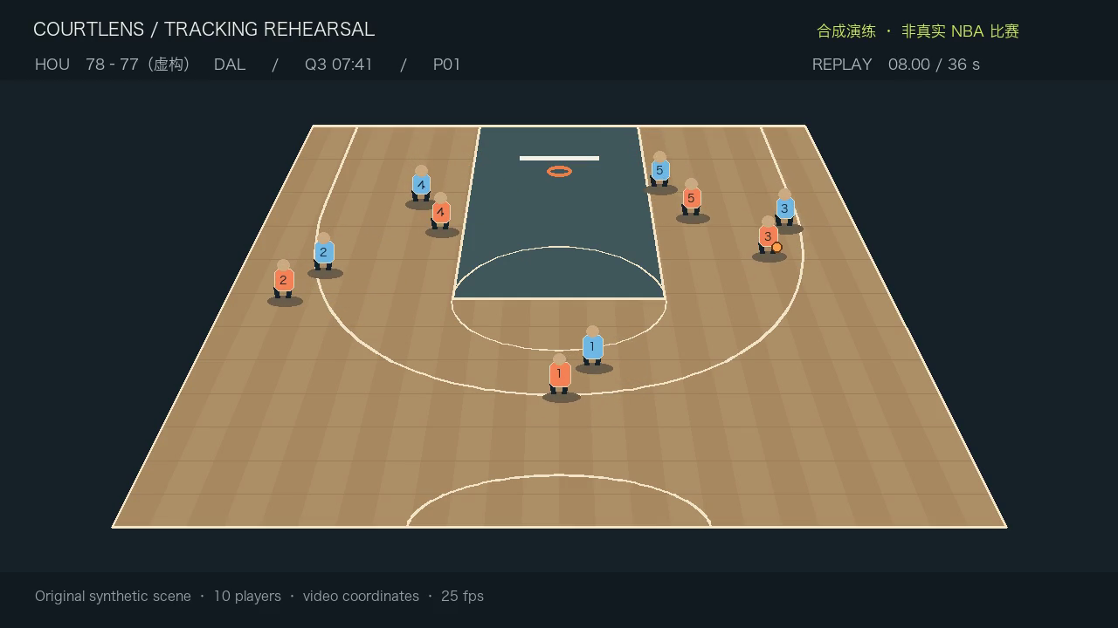
CourtLens
Arena 4.1
这一球，
为什么这样打？
画面、指标与轨迹为合成演练
本地产品验收
与 AWS 接入准备
01 CourtLens Arena 4.1
本地产品验收说明，非最终决赛提交版
Notes:
这份新增10页材料说明4.1的本地产品能力与AWS迁移准备，不能替代正式决赛提交物。画面为从现有H.264源文件实际解码的8秒帧，素材为自行生成的合成演练，球员标识不能当作真实NBA身份。核心产品问题是解释一次篮球选择。
来源
/Users/ding/Documents/Codex/2026-09-22/wo-x/work/courtlens/publish-repo/docs/local-4.1-assets/frame0.png
data/demo.json
video-evidence/packet.json

Slide 2
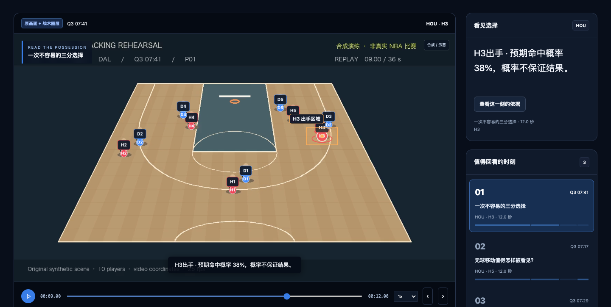
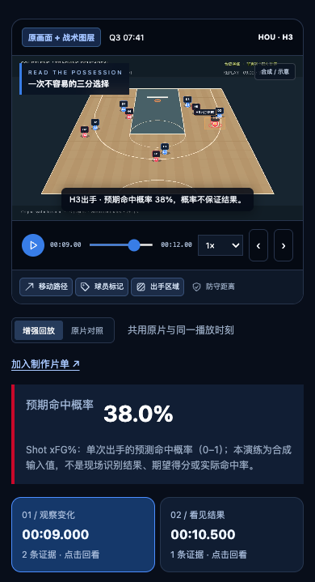
观众先看比赛，再看解释
原片对照与增强画面共用播放时钟
02 CourtLens Arena 4.1
真实本地界面，390px 移动端已检查
Notes:
实际浏览器录屏检查了H.264解码、原片/增强模式保持9秒、指标可用时间、字幕与源证据、390px移动端布局。显示单次出手概率时按原始定义解释，提前不宣布结果。图片保留原始PNG内容，PowerPoint仅应用原生裁剪。
来源
/Users/ding/Documents/Codex/2026-09-22/wo-x/work/courtlens/publish-repo/docs/local-4.1-assets/watch.png
/Users/ding/Documents/Codex/2026-09-22/wo-x/work/courtlens/publish-repo/docs/local-4.1-assets/mobile.png
browser/results.json
pro/app.mjs
pro/playback.mjs

Slide 3
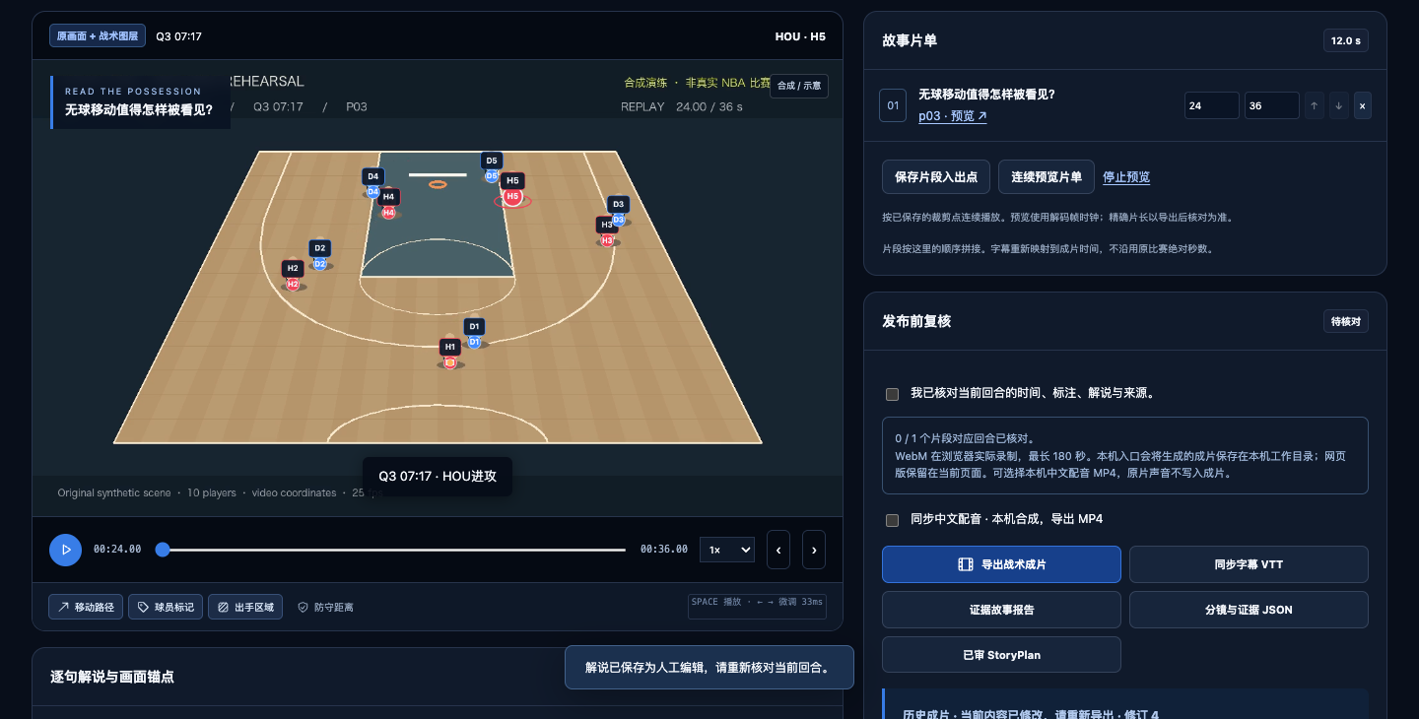
编辑修改与发布前复核
选片段入出点
逐句查看证据
修正图层和解说
重新审阅并导出
03 CourtLens Arena 4.1
修改文句或箭头后，旧审阅与成片状态失效
Notes:
真实导演界面包含片单入出点、逐句源时间与证据、人工编辑、画面标注和发布前复核。浏览器实际检查修改后旧成片状态及审阅失效；截图显示历史成片需要重新导出的状态。保留可回退成片，但不将旧成片冒称当前版本。
来源
/Users/ding/Documents/Codex/2026-09-22/wo-x/work/courtlens/publish-repo/docs/local-4.1-assets/director.png
browser/results.json
pro/app.mjs
pro/story-plan.mjs

Slide 4
指标粒度与解释范围
输入粒度 | 可解释的对象 | 在故事中的约束
单次出手 shot | 这一球的命中概率或难度 | 明确单位、出手身份与可用时刻
逐事件 event | 有球或无球的对应球员 | 保留事件ID与指标有效区间
单回合 possession | 本回合的来源指标 | 只在定义兼容时参与回合比较
球员 player | 给定统计区间的背景 | 保留范围，不替代瞬时球场变化
赛季 season | 球员或球队的赛季背景 | 范围与身份匹配，不进入瞬时排序
未知口径保留原值，缺失保留 null
04 CourtLens Arena 4.1
本地适配契约，正式数据字典仍待提供
Notes:
五种粒度来自本地metrics-v2导入契约，不冒称赛方已提供正式字典。原值、单位、来源、字典版本、身份、观察/可用/有效时间完整保留。防守距离不能当作Gravity，未知Leverage不能按便利范围归一化。球员/赛季汇总不能解释瞬时牵制。
来源
/Users/ding/Documents/Codex/2026-09-22/wo-x/work/courtlens/publish-repo/docs/Arena-metrics-v2.md
pro/metrics-v2.mjs
pro/analytics.mjs

Slide 5
输入概率与实际投篮结果
回合 | 输入结果
p01 | 命中
p02 | 未中
p03 | 命中
概率描述预期，结果在独立时刻揭晓
05 CourtLens Arena 4.1
合成演练数据，不是 NBA 真实比赛统计
Notes:
图表实际读取data/demo.json，经过rehearsalProject与analyzePossession，不手抄或伪造数字。概率为输入单次出手记录，结果来自独立事件字段，两者不是同一个量。原生图表与右侧原生表可编辑；图表有从完整字面值建立的工作簿快照。数据为synthetic/schematic，不提供真实NBA准确率结论。
来源
data/demo.json
pro/model.mjs
pro/analytics.mjs

Slide 6
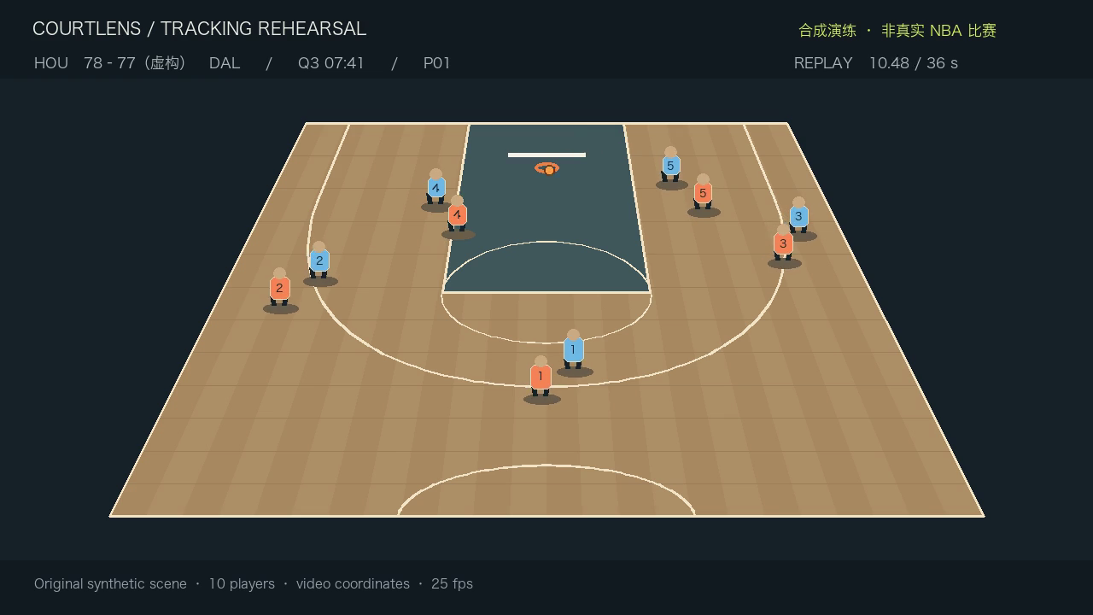
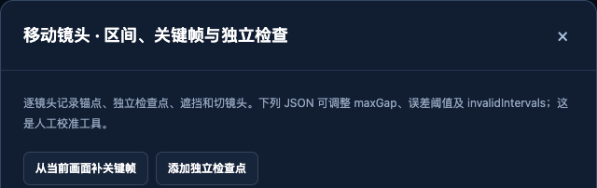
动态镜头的投影与失效保护
人工关键帧与独立检查
固定球员 A 的球场坐标不变，画面投影随平移、缩放与切镜改变
06 CourtLens Arena 4.1
人工关键帧与独立检查，未运行自动光流或身份识别
Notes:
左图保留6位小数以兼容Excel原生图表，未四舍五入的计算结果保存在statistics.json。使用tests/fixtures/dynamic-camera.json，球员A固定在球场(20,20)，调用projectAt实际生成0.25/1.75/2/2.25秒归一化画面x/y，2秒换镜头。它是独立合成fixture，不是右侧源片轨迹。右上图从演练源视频请求10.5秒，实际PTS10.48秒，属于真实解码帧观察。右下为真实动态编辑器截图，浏览器实际4点保存保留原pan-zoom镜头编号与6个关键帧；展示人工工具，不是自动模型能力。动态方案按镜头人工关键帧插值，独立非拟合检查点验证，遮挡、切镜、超阈值或外推时关闭错误位置/路径；不自动识别球员或切镜。平面投影不恢复空中球3D。
来源
/Users/ding/Documents/Codex/2026-09-22/wo-x/work/courtlens/publish-repo/docs/Arena-dynamic-camera.md
tests/fixtures/dynamic-camera.json
pro/calibration.mjs
/Users/ding/Documents/Codex/2026-09-22/wo-x/work/courtlens/publish-repo/docs/local-4.1-assets/frame2.png
/Users/ding/Documents/Codex/2026-09-22/wo-x/work/courtlens/publish-repo/docs/local-4.1-assets/dynamic.png

Slide 7
StoryPlan、人工审阅与缓存
输入
提议
校验
人审
成片
项目与证据
文句和图层
身份 数字 时间
最终内容版本
版本与字节哈希
推理缓存
输入、模型、提示词与参数
渲染缓存
最终文句、箭头、图层、时间、音频、字体与资产
人工改动保留父版本与原始提议，新的内容必须重新审阅
07 CourtLens Arena 4.1
模型提议可以导入，默认生成仍是确定性证据编排
Notes:
StoryPlan保存原项目/证据/原文快照、inputHash、原始proposal、提供者/模型/提示词及参数、人工change history、review与contentHash/planHash。默认model=none，execution=deterministic-local。外部提议execution=imported-proposal，不代表应用已运行真实模型。生成与渲染身份分开；渲染绑定最终已审内容及实际源片、字体、代码和资产哈希。releaseIdentity再绑定具体planHash，以保留审阅和来源修订。结构校验不能认证篮球因果或所有自然语言语义。
来源
pro/story-plan.mjs
tools/export_story_plan.mjs
docs/Arena-story-plan.md

Slide 8
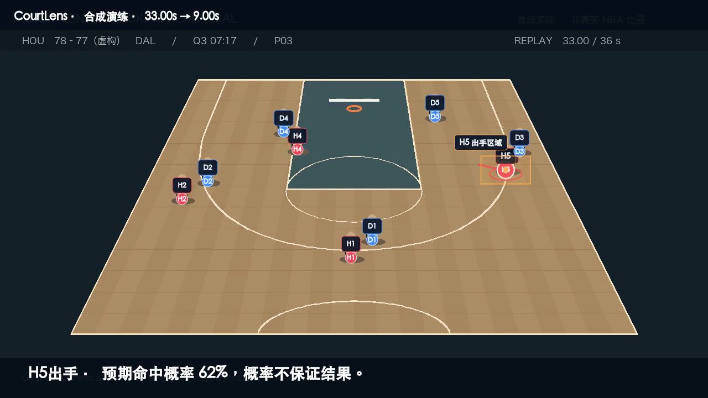
本地实测与真实成片
Python 1 项跳过，未计入通过数
12 秒 300 帧 0.72 MiB 静音 MP4
成片、字幕和 StoryPlan 共同绑定不可变发布清单
08 CourtLens Arena 4.1
macOS 本机实测，Linux、AWS 与正式数据待验证
Notes:
成片图来自实际Canvas+FFmpeg原生MP4的9秒解码帧。实测文件759823bytes，实际12秒，300帧，1280×720，无音轨，SHA-256=f2d2bbff766554eb91ea92a6b052333517f2f128f88401d7ab4b9eeb39cd85b8。浏览器最终通过15项。Node通过504=367新版+137历史套件，skip=0；Python 198tests=197pass+1skip，跳过项不算通过。按配置日志来源记录。便携Canvas+FFmpeg路径已在当前macOS实际渲染测试，代码不依赖macOS语音服务。没有Linux实机结果，不声称Linux已验收。自动测试、合成样本不能推导真实NBA数据或视频模型准确率。
来源
/Users/ding/Documents/Codex/2026-09-22/wo-x/work/courtlens/publish-repo/docs/local-4.1-assets/film.png
/Users/ding/Documents/Codex/2026-09-22/wo-x/work/courtlens/publish-repo/docs/local-4.1-assets/native-manifest.json
browser/results.json
/private/tmp/courtlens-node-p1-final.log; /private/tmp/courtlens-legacy-js-hydrated.log; /private/tmp/courtlens-python-final.log
tests/test-pro-story-release.mjs
tests/test-pro-camera-view.mjs

Slide 9
AWS 接入准备与目标架构
私有 S3 输入
API 与任务
AWS Agent
StoryPlan 人审
原片与数据版本
身份校验和编排
Portal 确认后接入
冻结最终内容
独立访问检查
CloudFront
私有 S3 发布
ECS 成片
播放与当前版本
正式作品入口
MP4 与版本清单
Canvas 与 FFmpeg
正式输入与模型能力、CDK 部署、Portal 绑定和提交回执仍待实测
09 CourtLens Arena 4.1
尚未部署，账号、区域、模型和服务以 Portal 确认为准
Notes:
该架构来自本地AWS迁移方案，是目标设计而非已部署资源。Agent服务优先技术候选AgentCore Runtime，但赛方Portal未确认服务、账号、allowedRegion、模型ID与视觉/工具能力。S3/CloudFront/API/任务编排和ECS只描述计划职责，不宣传真实云执行。当前没有正式数据、赛事App绑定或平台提交回执。仅本地通过不能抵消正式云硬项。
来源
docs/培训后AWS架构与迁移方案.md
docs/培训后开发任务与验收.md

Slide 10
现场 120 分钟的收敛目标
T+50
T+70
T+90
T+120
可信事件
可播放版本
可评云版本
提交与回执
没有完整计划时
缩至一个有证据事件
配音超窗或失败时
使用已测字幕版
独立浏览器可播放
CloudFront 当前版本
核对代码与作品URL
保存版本和平台回执
云服务或正式输入身份缺失，仍属于正式交付阻塞
10 CourtLens Arena 4.1
目标尚未做陌生正式素材的完整计时验收
Notes:
T+50/T+70/T+90来自团队现场执行手册：没有可信计划时收缩故事，配音失败切字幕，90分钟目标是已独立检查的CloudFront可评考试版本，剩余30分钟必要修订和提交核对。T+120为120分钟结束前完成实际回执目标。所有时间都是内部目标，不是已完成陌生片演练成绩。不能用训练片、本机备用或历史成片抵消AWS Agent/CDK/CloudFront、Portal私有库绑定和正式素材身份等硬项。
来源
docs/现场执行手册.md
docs/培训后开发任务与验收.md

